Slide 1



“顶点杯”2010年全国大学生程序设计邀请赛（福州）
解题报告

Slide 2
提交和通过情况
题目
提交
通过
题目
提交
通过
A. An Equation
G. Graph Traversal
B. Boys and Girls
H. Harmonious Substring Function
C. Construct a Matrix
I. Interpreter
D. Divisibility by Thirty-six
J. John’s Direction
E. Easy Comparison
K. K-way Merging sort
F. Funny Positive Sequence
L. Left Mouse Button

Slide 3
A. An Equation
  简单题

Slide 4
B. Boys and Girls
  中上难度
  组合DP
  存在合理的分配方案，当且仅当
  有至多1个小孩被分配到编号大于等于n的座位
  有至多2个小孩被分配到编号大于等于n-1的座位
  有至多3个小孩被分配到编号大于等于n-2的座位
  …

Slide 5
  D[k][m]表示对于编号为k,…,n的座位有m个空位的可行方案数
  A[k]表示要求编号为k的座位的女生总数
  B[k]表示要求编号小于等于k的座位的女生总数
  C[i][j]为组合数
  存在以下关系
  D[i][j]=(C[i+j-B[i]][k-A[i]]*D[i-1][j+1-k]+D[i][j]);
  k>=a[i]
  k<=j+1&&k-a[i]<=i+j-b[i]

Slide 6
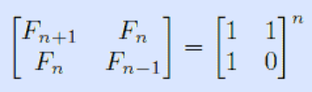
C. Construct a Matrix
  难题
  矩阵乘法+数学+递归构造
  前N个fibonacci数之和S(N)=F(1)+…+F(N)=F(n+2)-1

Slide 7
  2×2满足条件的矩阵
  -1 0
  -1 1
  那么我们可以通过以下方法构造其它大小的矩阵
  * * * * * * * * -1 1
  * * * * * * * * -1 1
  * * * * * * * * -1 1
  …………… -1 1
  -1 -1 -1……-1 1
  1 1 1………-1 0

Slide 8
  赛场上有许多构造方法都是可行的
  由于正确性的验证不难(判断行和列之和是否不同)，所以在赛场上被许多队伍YY而过
  可以证明，奇数大小的矩阵不存在
  证明略

Slide 9
D. Divisibility by Thirty-six
  中等题
  枚举+贪心搜索 或者 枚举+DP
  问题可以转化为删除最少的数字，使得原串可以div 9和div 4
  div 4，需要末尾组成的2位数模4余0
  div 9，需要所有位数上的数字之和模9余0
  枚举末尾两位，将问题转化为删除最小的数字，使得数串可以div9

Slide 10
  此题为校赛整除45的加强版，结果被厦门大学于66分钟率先解出，本校仅有一支队伍解出。

Slide 11
E. Easy Comparison
  简单题
  字符串排序按位比较

Slide 12
F. Funny Positive Sequence
  中下难度
  线性扫描
  因为所有元素之和大于零，那么必存在一个位置i使得以i为起始点的序列为一个正序列，记录这个正序列
  B[i]表示该正序列前i项元素之和，min表示数组B中i之后的最小值，从后向前扫描，如果B[i-1]<B[i]并且B[i-1]<min，那么必存在一个从i开始的正序列，更新min值
  时间复杂度O(n)

Slide 13
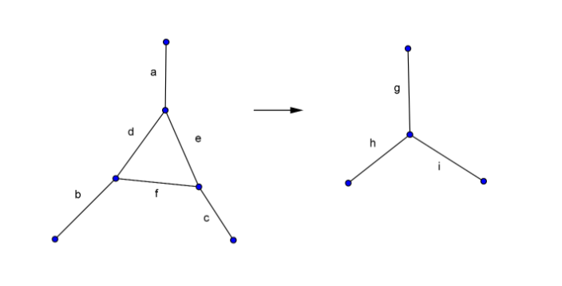
G. Graph Traversal
  难题
  图论，缩点
  考虑如下转换

Slide 14

  列三个方程式
  g+h=a+e+f+b
  g+i=a+d+f+c
  h+i=b+d+e+c
  求得新图中的三条边权值
  起始点不处理，最后的新图如下
  取最小的两条边即可
  时间复杂度O(nlog3n)
  相关证明略

Slide 15
H. Harmonious Substring Function
  中上难度
  后缀数组+树状数组
  如果只求H(s)，可以用后缀数组在O(nlogn)时间内完成，n为字符串s的长度
  对于本题，可以先把串进行全部操作，那么前面访问的串无非是最终串的后缀
  利用后缀数组+栈扫描预处理出每个后缀的不同子串个数
  最后修改求和可以使用树状数组维护

Slide 16
I. Interpreter
  中等难度
  复杂模拟+基本数据结构
  注意以下trick
  1 0 div -> error
  /foo /foo def foo show -> foo
  get put 数组越界的情况
  其它情况，如果过了sample应该就没什么问题

Slide 17
  预计现场的时候最后一个小时应该会有人提交，结果还是零提交
  网络上的时候，有队伍写这道题，不过代码还是差很多的。我一直都编译不过-_-，题目涉及到的整数和实数都要用BigInteger的

Slide 18
J. John’s Direction
  中等难度
  计算几何+区间的交
  点Q与多边形边上的两点可以将360度的空间分为两个部分，其中一个部分为safe direction的候选
  求出所有的候选，按角度从小到大排序，类似n条区间求交集的处理

Slide 19
K. K-way Merging sort
  中下难度
  分治+hash
  n<k,要用(n-1)*n/2比较
  n≥k时，n分成k堆，有n%k堆的f(n/k+1,k)
  有k-n%k堆的f(n/k,k)，
  k堆合并时，最大比较次数为：每次取最小值都是让k堆比较取最小，用k-1次，总的为(k-1)*(n-k+1)
  最后剩下k-1堆含一个元素的堆，用(k-1)*(k-2)/2次比较

Slide 20
L. Left Mouse Button
  简单题
  每次先点周围没有地雷的方格让尽可能多的方格显示出来，然后只能一个个的点击数字
  BFS或者DFS处理都可

Slide 21
赛前预计
  实际上赛前预计题目有被AK的危险 - -
  最后现场最多是9道题目，金牌为6题和6题以上，大概是因为
  强队不在状态
  被12道题吓住了，看来题海战术还是很有效的
  复旦大学79分钟过的C题浪费了大家许多时间

